Slide 1
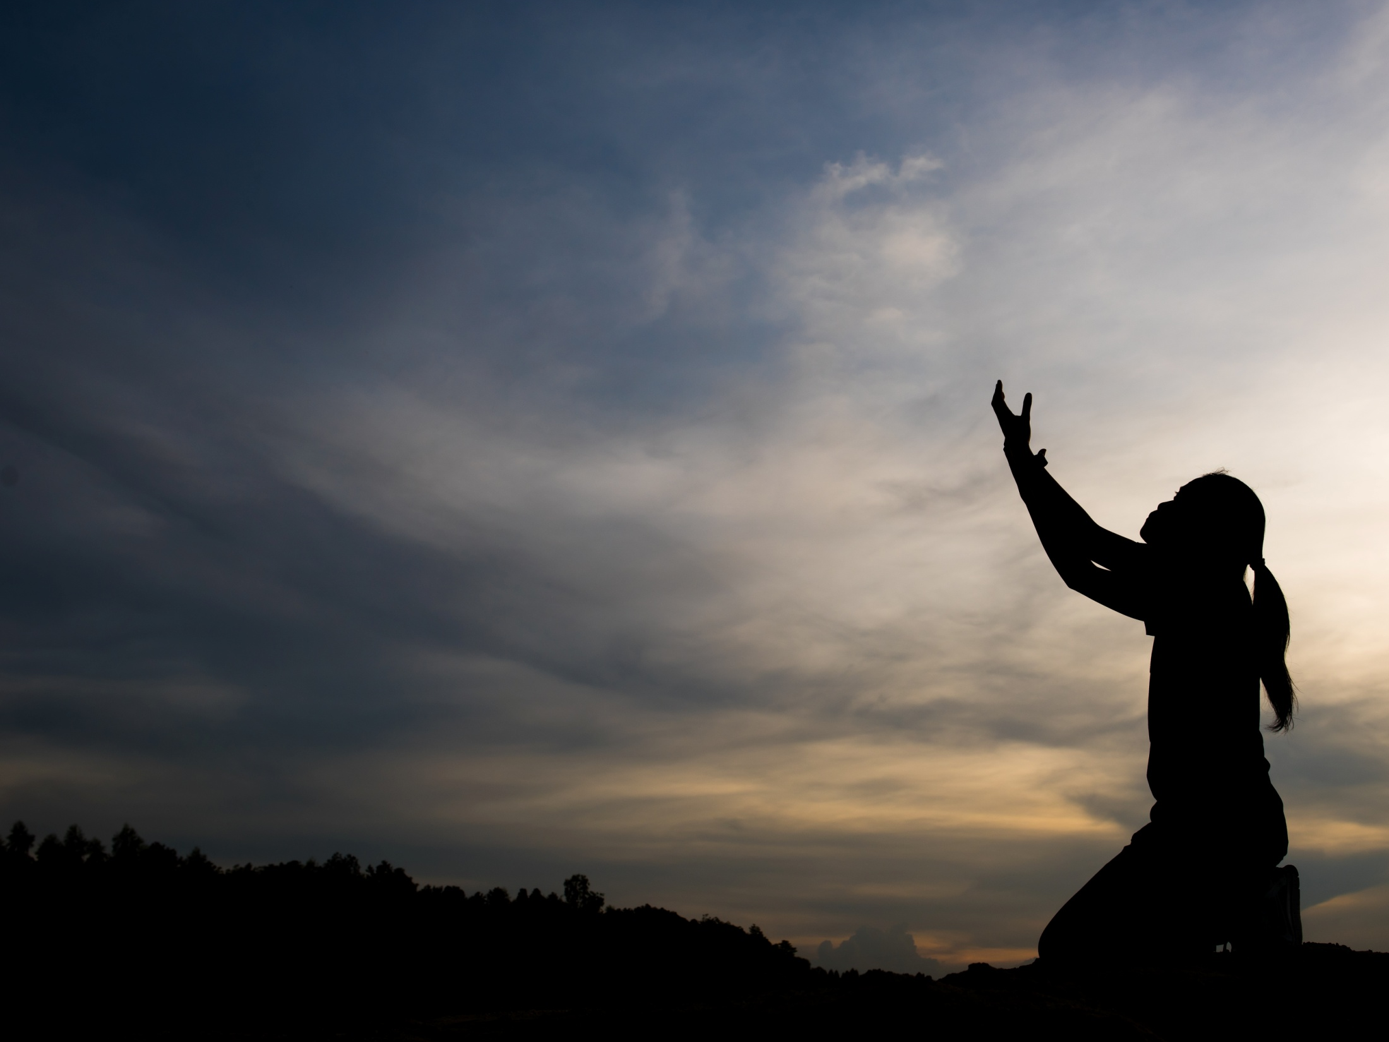
作為基督徒，我們是主耶穌的合作者。
我們可以怎樣延續基督的使命？

Slide 2
故事：米高‧加拉格爾 (Michael Gallagher) 與躺在行人路上的小孩

Slide 3
教宗方濟各不斷提醒我們『每位基督徒』都有『傳揚褔音的使命』，「傳揚褔音」究竟是什麼的一回事？

Slide 4
「傳教士」？遠赴他鄉傳揚褔音、為貧困者服務的人？

Slide 5
『傳揚褔音』第一式：宗徒工作。聖鮑思高 (St John Bosco) 的故事：輔祭室的偶遇—
『你能吹口哨嗎？』

Slide 6
『傳揚褔音』第二式：默觀生活。聖女小德蘭 (St Thérèse of Lisieux) 的故事：短短一生卻以祈禱（特別為傳教士）、謙遜及對主耶穌的愛情事奉天主。

Slide 7
『我永遠不會像你一樣愛其他的修女們，除非你—我的耶穌—在我內愛她們！』

Slide 8
聖瑪利‧ 麥琪樂(St Mary MacKillop of the Cross) 曾這樣勸勉其修女：
『緊靠著天主的愛與恩寵吧！』

Slide 9
眾聖人都受其家庭、本身的條件、當代的政治、經濟及文化影響，他們同樣經歷過不同的考驗，但都具備對天主完全信靠的特質。

Slide 10
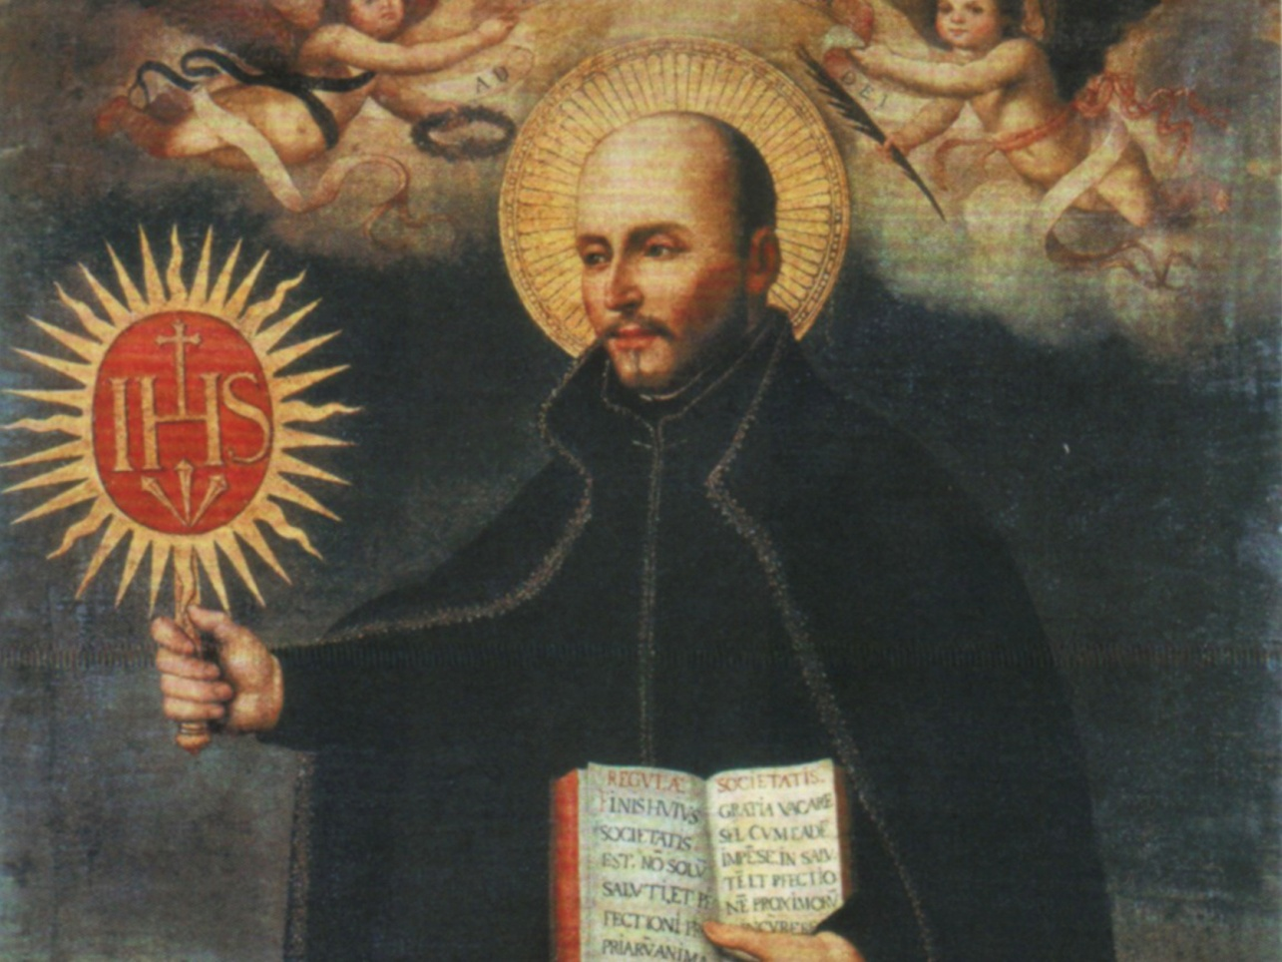
聖依納爵‧羅耀拉 (St Ignatius of Loyola)於耶穌會成立之初所經歷的考驗。
https://www.amdgchinese.org/wp-content/uploads/2014/07/ignatius_von_loyola54x3-1024x768.jpg

Slide 11
要愛，首先要被愛！
要打算作任何事，首先要愛！
要付諸行動，首先要明白自己！
萬事以祈禱為基礎！

Slide 12
一位慈幼會士的影片播放
(12:32)
慈幼牧錄－一個傳教士的誕生（梁保得修生）
https://youtu.be/i4QV_gniXHs

Slide 13
祈禱：
Yes Nicodemus
Born into anxiety
Reborn into trust
Born into fear
Reborn into faith
Born into timidity
Reborn into resolve

Slide 14
Born into greed
Reborn into generosity
Born into darkness
Reborn into light
Born into separation
Reborn into union with all
願光榮歸於父…

Slide 15
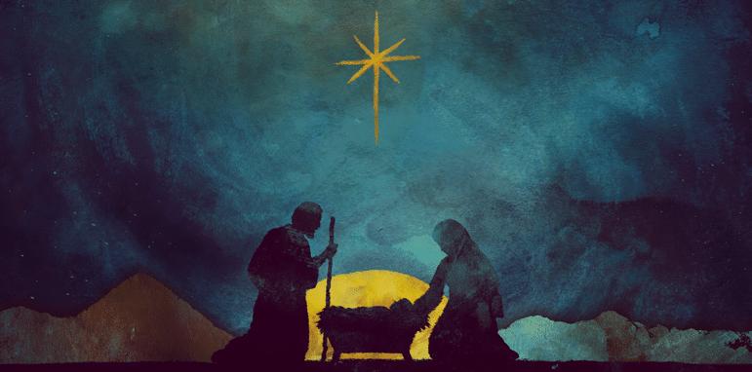
35.祝大家將臨期及聖誕節快樂！
願你們平安！
image: Freepik.com

